Slide 1
Добровольческое объединение «Дарим добро»
МКОУ «Каршевитская сош»
Ленинского района
Волгоградской области

Slide 2
Спешите делать добрые дела
Спасибо скажем волонтёрам
Им стоит просто поклониться,
Не прибегая к разговорам
Они идут добром делиться.

Slide 3
В МКОУ "Каршевитская сош" сформировано добровольческое объединение под названием "Дарим добро". Главными направлениями деятельности являются патриотическое воспитание подрастающего поколения, помощь пожилым жителям села Каршевитое, поисковая и исследовательская работа клуба «Поиск» при МКОУ «Каршевитская сош»,участие в социальных и исследовательских проектах. В добровольческом объединении "Дарим добро" всего 10 человек, так как школа наша маленькая, в ней всего 21 человек. Наш главный девиз – это «Твори добро». Обучающиеся 8 – 9 классов стали участниками регионального проекта по социальному служению «Молодые, поклонитесь старикам!». Организатором проекта выступает ГБУ ВО «ЦМП» при поддержке комитета образования, науки и молодёжной политики Волгоградской области.

Slide 4
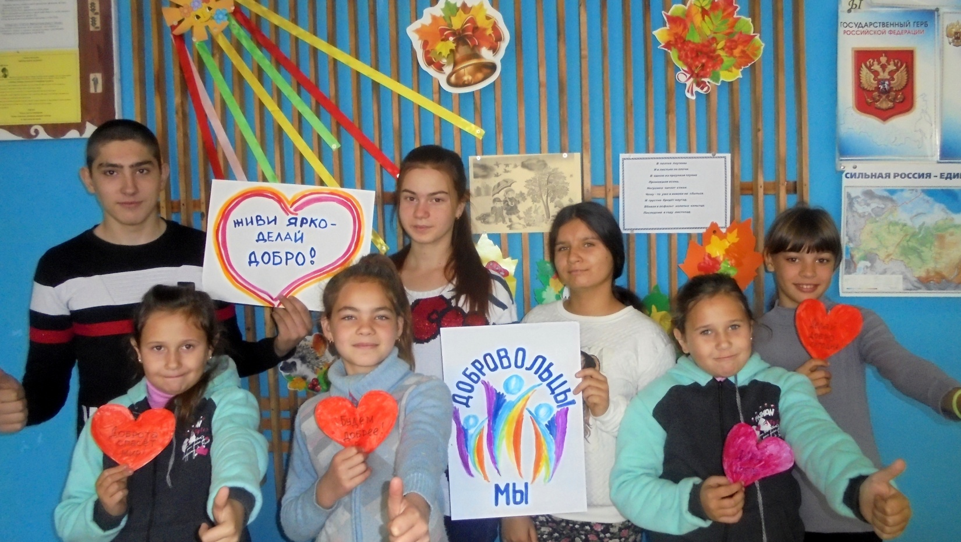
Волонтёры МКОУ «Каршевитская сош»

Slide 5
Акция «От сердца к сердцу»
Труженица тыла Плужникова М.П.
Труженица тыла Гладышева Т.Г.

Slide 6
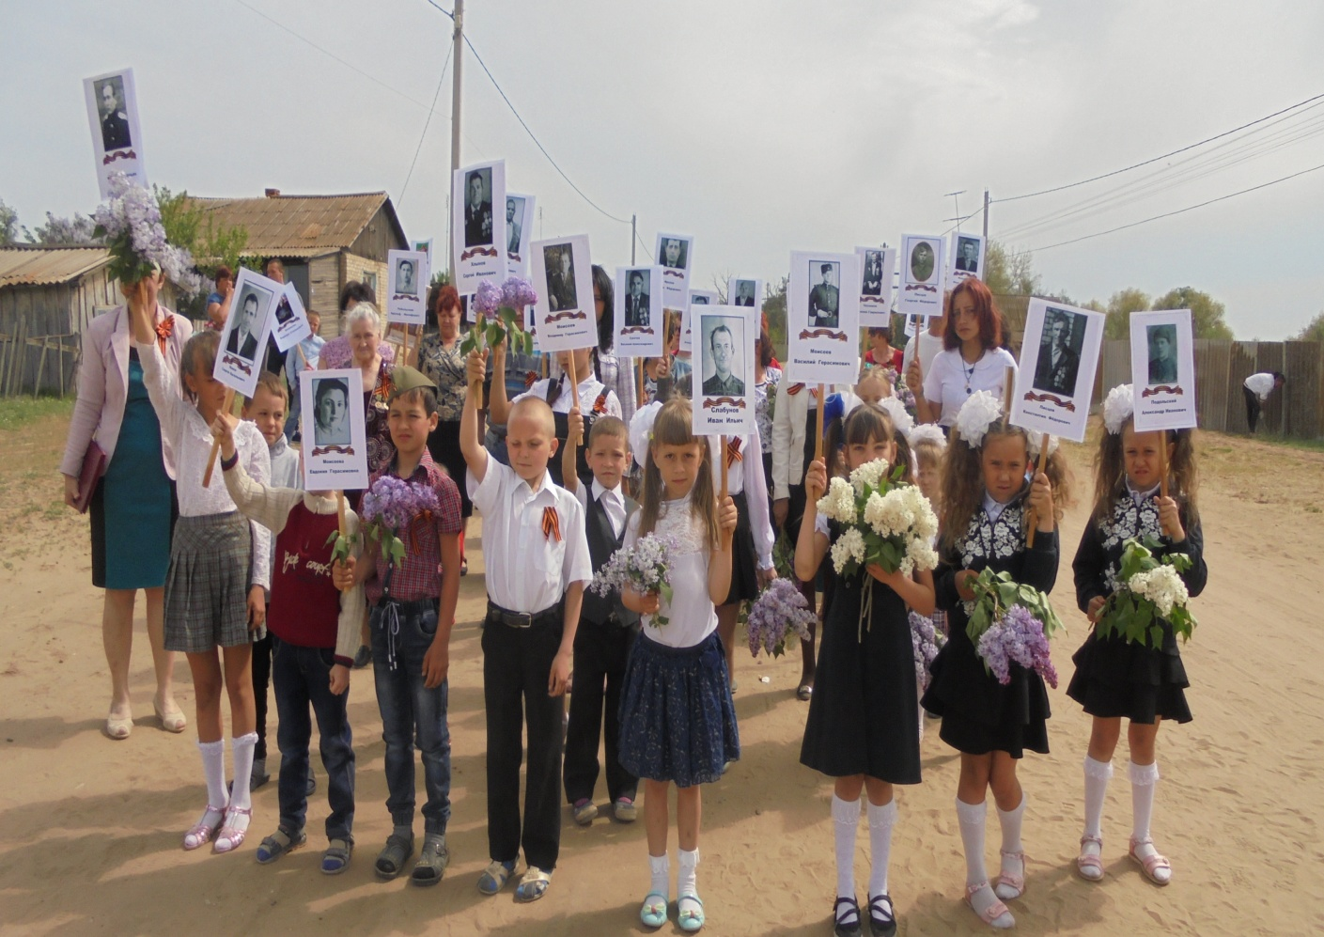
Нам всё помнится… Бессмертный полк

Slide 7
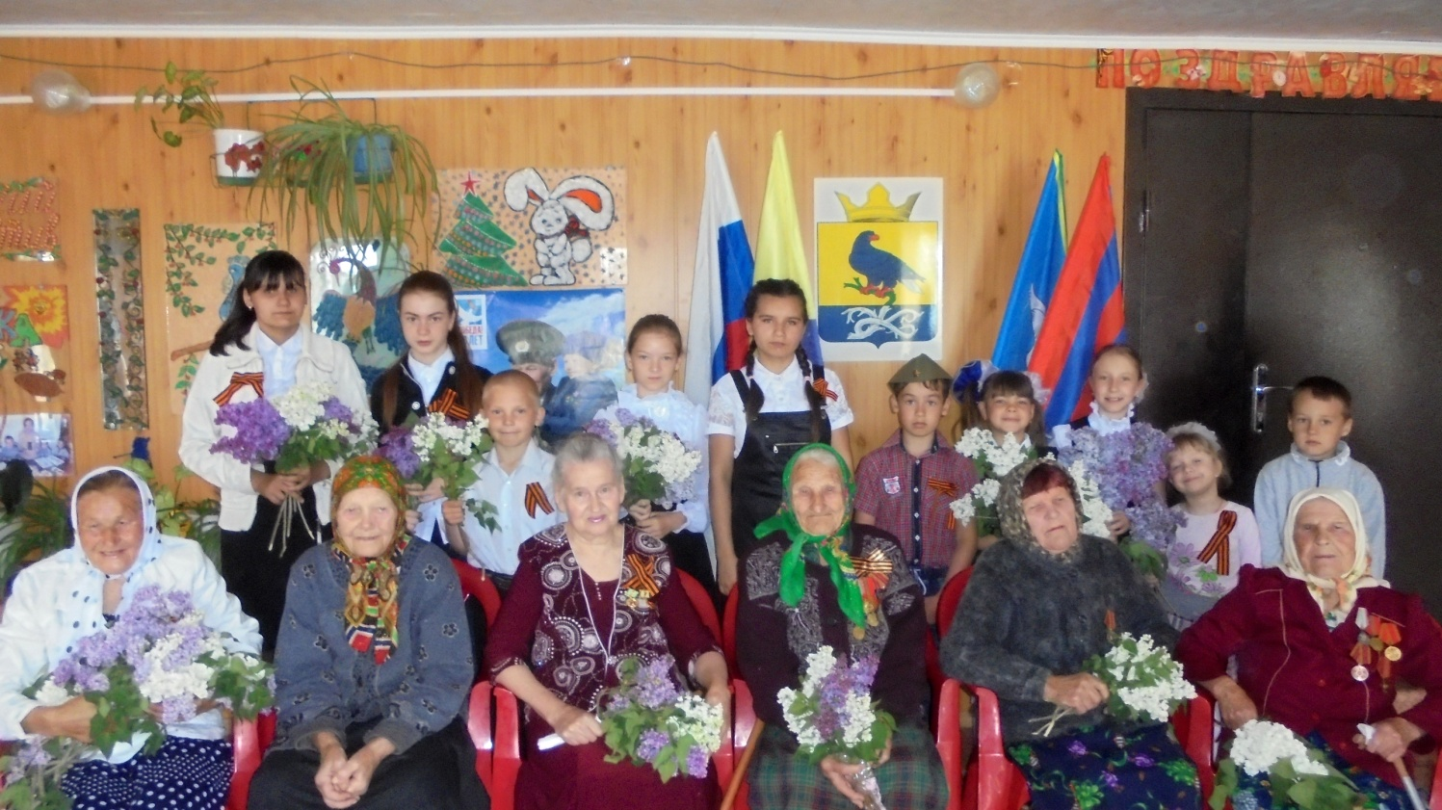
9мая Акция «От всей души»

Slide 8
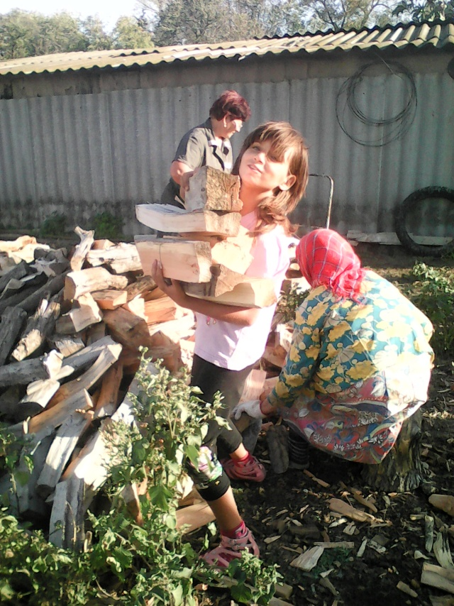
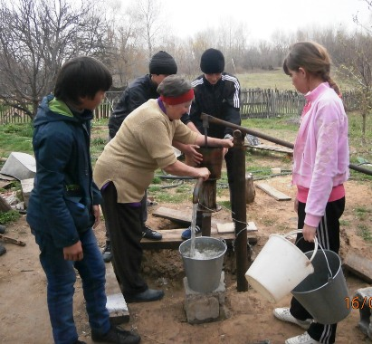
Тимуровская забота

Slide 9
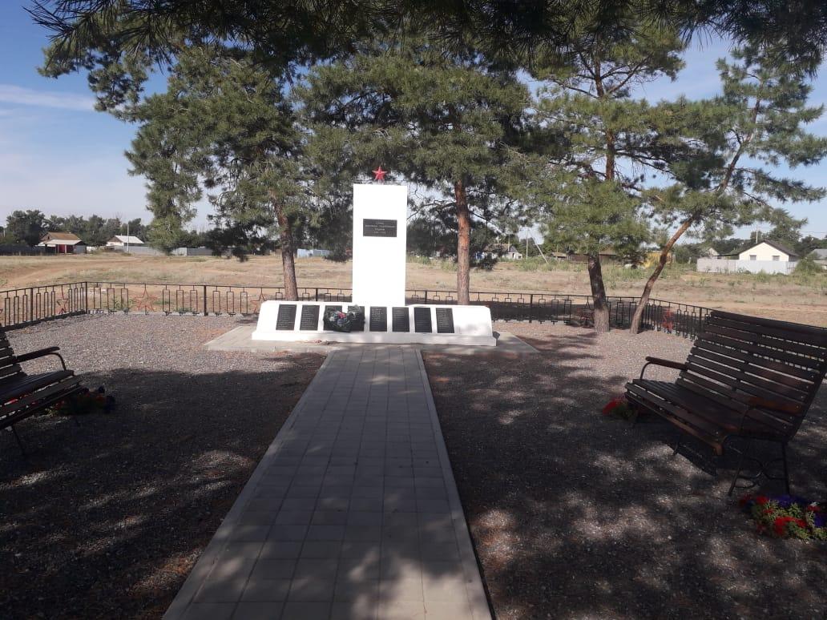
Акция «Обелиск»

Slide 10
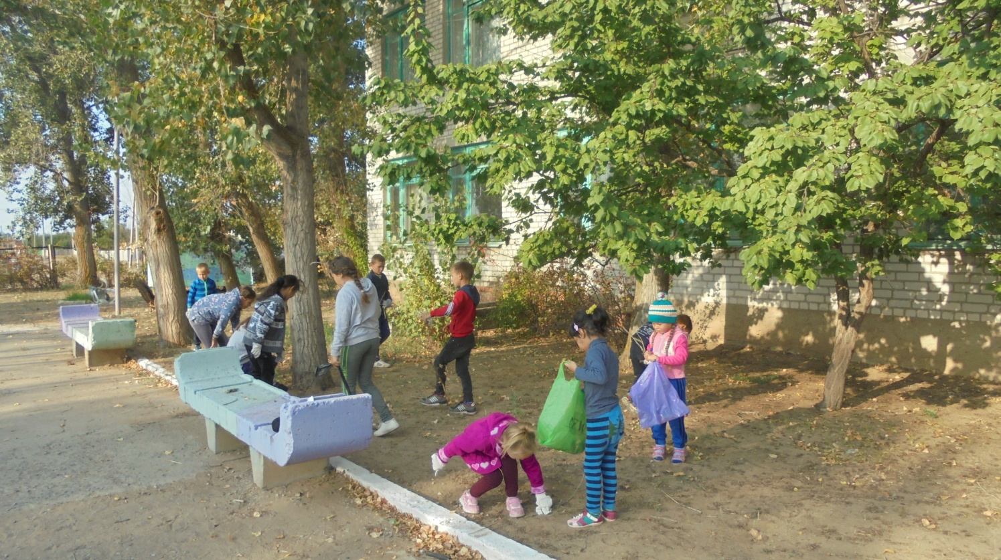
Акция «Чистое село – хорошее настроение!»

Slide 11
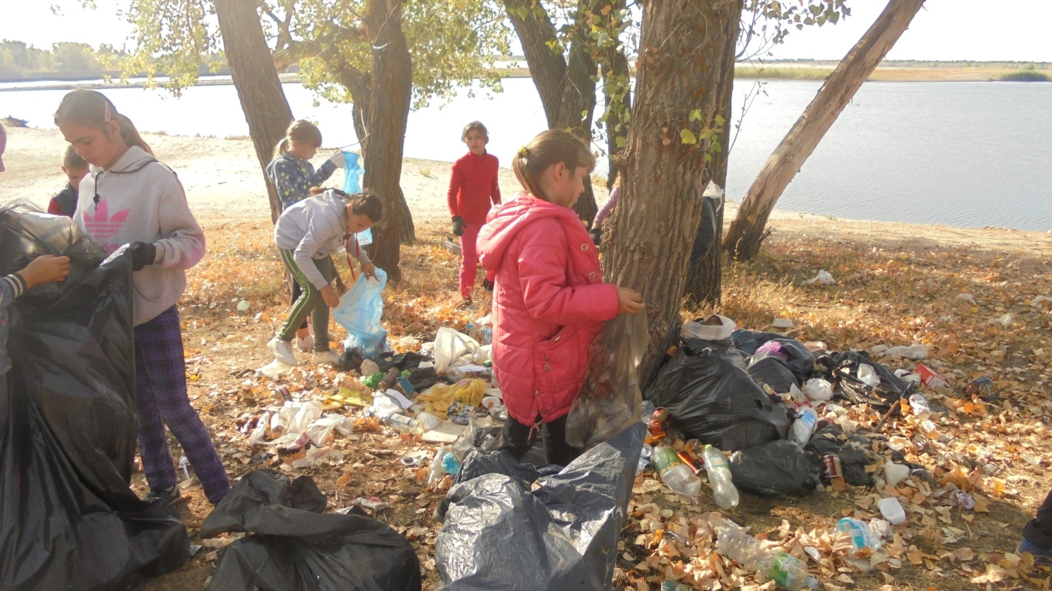
Акция «Чистый берег»

Slide 12
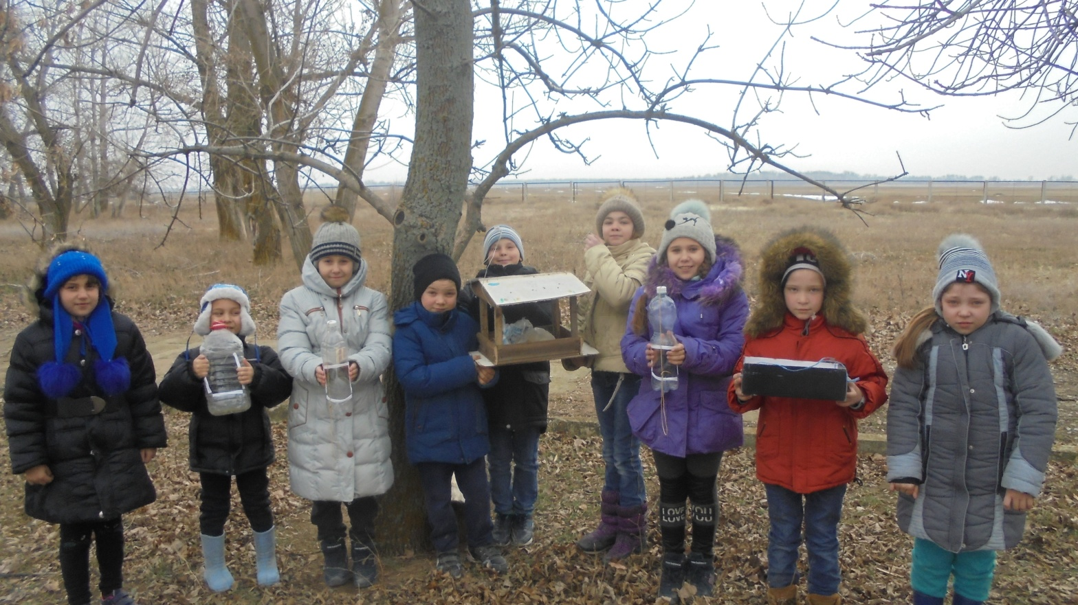
Акция «Покормите птиц зимой»

Slide 13
Независимо от того, заметят твоё добро или не заметят его – твори добро.
Независимо от того, принимают твоё добро или отбрасывают его – твори добро.
Независимо от того, чем будут платить тебе за добро: добром или злом - твори добро.
Твори добро и ни у кого не спрашивай разрешения - никто не властен над твоим добром.

